Slide 1
Manejo de excepciones en VB.NET

Slide 2
Excepciones
Una excepción es cualquier condición de error o comportamiento inesperado que encuentra un programa en ejecución
En .NET hay una tabla de manejo de información sobre excepciones para cada aplicación
Cuando se produce la excepción el runtime protege el bloque de código donde ocurrió y activa los mecanismos de manejo disponibles (bloques Try/Catch/Finally)
Si no hay ningún evento de control la aplicación finaliza

Slide 3
La clase Exception
En .NET se representan con el objeto Exception. SystemException hereda de Exception y es la base de todas las demás excepciones
Propiedades:
Message: Proporciona información sobre la causa del error
StackTrace: Seguimiento de pila del origen del error. Contiene el archivo, clase, método y línea donde ocurrió el error
InnerException: Se utiliza para anidar excepciones, por ejemplo, cuando se arroja una excepción personalizada y se quiere conservar la información de la original
HelpLink: Puede contener la url de un archivo de ayuda
Data: Es un diccionario que puede contener datos adicionales sobre la excepción

Slide 4
La clase Exception
Propiedades:
HResult: Obtiene o establece un valor numérico asociado a la excepción
TargetSite: Obtiene el método que produjo la excepción actual
Source: Devuelve o establece el nombre de la aplicación o del objeto que generó el error
ToString: Devuelve un string con la propiedad Message y el StackTrace juntos
Constructores
Public Sub New(): Crea una nueva instancia
Public Sub New(SerialInfo, StreamingContext): Crea una instancia con datos serializados
Public Sub New(String): Crea una instancia con un Message personalizado
Public Sub New(String, Exception): Crea una instancia con un Message personalizado e inicializa el InnerException con la excepción recibida

Slide 5
Jerarquía de excepciones
En .NET existen excepciones adicionales que se utilizan para describir mejor el error ocurrido y definir un nivel de severidad
Estas excepciones en ocasiones no agregan nuevos atributos ni funcionalidades
Es recomendable utilizar o manejar excepciones especificas en lugar de tratarlas todas de forma genérica
Adicionalmente se pueden crear excepciones personalizadas heredando de ApplicationException, SystemExceptión o alguna de sus derivadas

Slide 6
Jerarquía de excepciones
Hay una jerarquía de excepciones que heredan directamente de Exception, como por ejemplo ApplicationException y SystemException
Otras jerarquías de excepciones heredan de SystemException, y así sucesivamente
Ejemplos
ArithmeticException: Indica un error en una operación aritmética o de conversión. De ella heredan DivideByCeroException y OverflowException
NullReferenceException: Ocurre al intentar acceder una propiedad de un objeto nulo
Más excepciones: link
Para saber que excepción utilizar conviene examinar las que heredan de SystemException y ver si nuestro caso cabe en alguna de las categorías cubiertas, luego ver si de esa excepción heredan otras más específicas y así sucesivamente hasta encontrar la que mejor represente nuestro caso. De no encontrarse una concreta se puede crear una personalizada heredando de la más representativa encontrada

Slide 7
Manejo de excepciones
En VB.NET las excepciones no manejadas finalizan la aplicación de forma inesperada y muestran un mensaje detallado al usuario
Para manejar las excepciones y permitir el continuo funcionamiento de la aplicación o la finalización agraciada, se utiliza el Bloque Try/Catch/Finally
Try: Contiene el código manejado. Además contiene los bloques Catch y Finally
Catch: Atrapa y maneja la excepción. Pueden haber varios o ninguno en un bloque Try
Finally: Opcional. Se ejecuta ocurra o no un error. Se utiliza para liberar recursos
El bloque Try debe tener al menos un Catch o un Finally

Slide 8
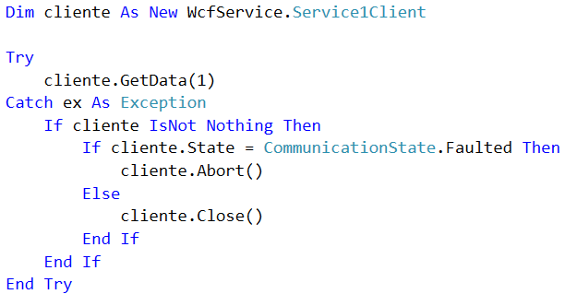
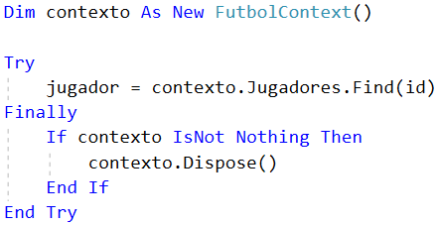
Manejo de excepciones

Slide 9
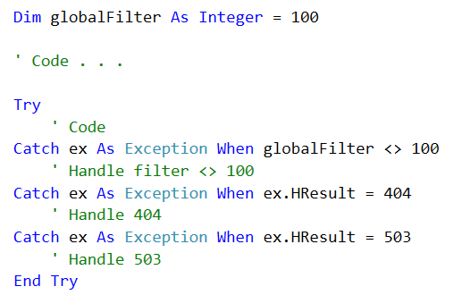
La clausula When
Se utiliza junto con el bloque Try para indicar condiciones que indiquen cuando atrapar o no un excepción y cómo manejarla

Slide 10
Orden de manejo de excepciones
El bloque Try puede tener uno o varios catch para dar un trato especial a diferentes excepciones
Se debe declarar primero las más especificas, es decir, las de mas abajo en la jerarquía de herencia, y por último las más genéricas
Exception es la más genérica de las excepciones por lo que debe declarar de último en caso de usarse. No es obligatorio usar Exception siempre
Si Exception se declara de primero, se ignorarán los catch de las excepciones específicas

Slide 11
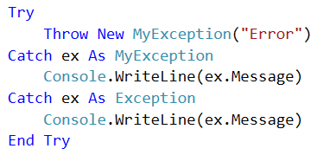
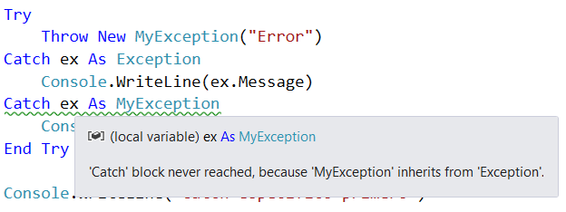
Orden de manejo de excepciones
Correcto
Incorrecto

Slide 12
Formas de arrojar excepciones
Si bien las excepciones se producen por resultados inesperados, también es posible arrojar excepciones desde el código como medio para notificar de errores o incumplimientos de requisitos
Por ejemplo si un argumento se recibe nulo se puede arrojar una excepción de tipo ArgumentNullException
También se utilizan para arrojar excepciones personalizadas
En VB.NET las excepciones se arrojan con la instrucción Throw
La instrucción Throw se puede invocar desde cualquier parte del código

Slide 13
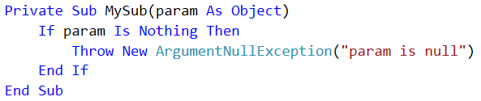
Formas de arrojar excepciones

Slide 14
Reenviar excepciones
Anteriormente vimos que el bloque Try permite manejar excepciones para que la aplicación continúe ejecutándose
Sin embargo es posible reenviar una excepción dentro de un bloque catch ya sea para reemplazarla por una nueva excepsión o porque se desea que se maneje en capas superiores de la aplicación
Cada vez que una excepción se reenvía se agrega una entrada en el StackTrace aunque este también puede sobrescribirse
Las tres formas de reenviar una excepción son
Throw
Throw ex
Throw new [Exception]

Slide 15
Reenviar excepciones
Throw
Mantiene el StackTrace sin modificaciones, se utiliza cuando se quiere loguear la excepción pero sin detenerla e indicando el StackTrace original
Thow ex
Sobrescribe el StackTrace. Nuevamente se utiliza para loguear una excepción sin detenerla, pero reiniciando el StackTrace de manera que se oculta la línea original donde ocurrió el error
Throw New [Exception]
Reemplaza por completo la excepción original con una nueva
La excepción original se puede conservar en el InnerException de la nueva excepción
Se utiliza para arrojar excepciones personalizadas, o reenviar una excepción pero con mensaje diferente

Slide 16
Opciones de logueo
TraceSource
Disponible en .NET
Es personalizable y extensible
Visor de Eventos (EventViewer)
Escribe en el visor de eventos del sistema
Fácil de consultar
Se utiliza la clase EventLog para escribir mensajes y se consultan en el visor de eventos de Windows
Se puede utilizar el enumerado EventLogEntryType para indicar diferentes niveles de severidad

Slide 17
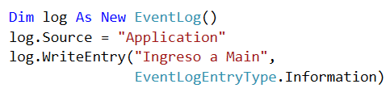
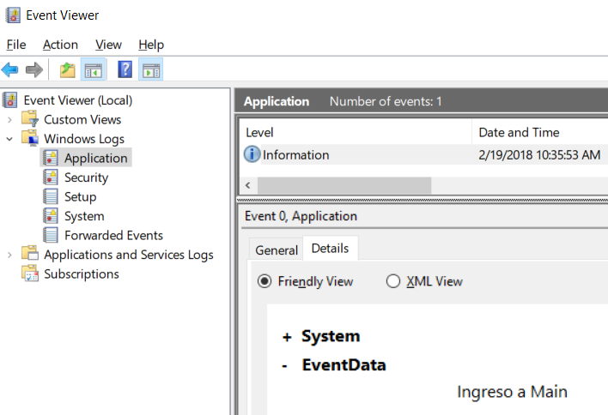
Uso del EventLog

Slide 18
Errores comunes al usar Try/Catch
Revelar demasiada información
No hay que mostrarle al cliente un error de la forma ex.ToString() ya que se revelan detalles de la implementación como el StackTrace, el nombre de clases, librerías y métodos. El StackTrace completo solo debe mostrarse o guardarse para efectos de soporte
Querer atrapar todas las excepciones
Poner un Try/Catch en cada método tiene un costo a nivel de rendimiento, en especial si se hace repetidamente en ciclo For o While
No es necesario poner un Try/Catch en cada método si se puede delegar el manejo a otro método invocador o coordinador
También se puede configurar un manejo global de errores como en MVC
Solo se debe usar Try/Catch cuando se le va a dar un manejo apropiado a la excepción
Es preferible que las excepciones se manejen en capas superiores o módulos de mayor nivel ya que de todas formas el StackTrace contiene la información de los módulos de bajo nivel

Slide 19
Errores comunes al usar Try/Catch
Dejar el Catch vació
En ocasiones se deja el catch vacío como una salida rápida para atrapar un error y que no se caiga la aplicación
Un catch vacío impide conocer que ocurrió un error y aún si se sospechara, se ocultó la información del StackTrace que podría ayudar a identificar la causa
Relanzar varias veces una excepción
Ya mencionamos que podemos loguear una excepción y volverla a arrojar, sin embargo no se debe abusar de esa funcionalidad
Relanzar siempre excepciones equivale a nunca manejarlas del todo y limitarse solo a loguearlas
Tampoco se deben relanzar excepciones que no están siendo atrapadas en otra parte del código, por ejemplo no se debe hacer Throw si el método que hace el Throw no se invoca dentro de un Try/Catch
Por otro lado si sabemos que un método ya se invoca dentro de un Try/Catch podemos dejar que el método invocador sea el que maneje la excepción

Slide 20
Errores comunes al usar Try/Catch
Manejar excepciones sin propósito o razón
No se debe poner un Try/Catch solo porque “algo” puede fallar cuándo no se tiene idea de que es ese algo ni de que tan probable es que falle
Debe haber un riesgo de fallo justificable, por ejemplo al consumir un servicio web se sabe que pueden haber errores de conexión o disponibilidad del servicio, eso justifica envolver un llamado al servicio en un bloque Try
Los errores inesperados se debe manejar a nivel global y no método por método
Anidar un bloque Try/Catch en un ciclo
Esto genera problemas de rendimiento cuando se realizan muchas iteraciones con un código que puede consumir muchos recursos
Lo ideal es poner el ciclo dentro del Try/Catch en lugar de poner el contenido del ciclo dentro del bloque Try

Slide 21
Laboratorios

Slide 22
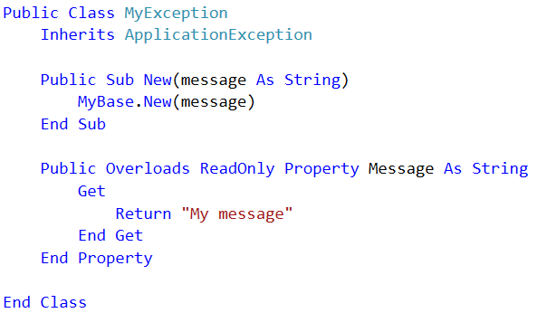
Laboratorio 1
En este laboratorio vamos a aprender a crear una excepción personalizada y a definir el orden correcto de declaración de excepciones
El primer paso es crear una clase como se muestra en la imagen
Se utiliza overloads en lugar de overrides para no sobrescribir la propiedad original

Slide 23
Laboratorio 1
El siguiente paso es invocar la excepción y atraparla declarando el bloque Try correctamente
Si se declara correctamente se va a mostrar el mensaje personalizado
Si se declara de forma errónea se mostrará el mensaje de la clase base que se inicializó en el constructor

Slide 24
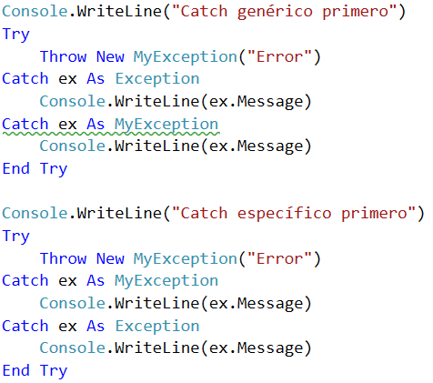
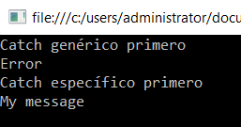
Laboratorio 1
Código
Salida

Slide 25
Laboratorio 2
En este laboratorio vamos a analizar el contenido del StackTrace al arrojar diferentes excepciones
Para ello vamos a crear tres métodos en los cuales se va a producir una excepción pero en el catch se va a volver a arrojar usando las tres formas mencionadas anteriormente
Posteriormente se va a invocar a los métodos para examinar el StackTrace del error producido en cada uno
Para producir un error se va a crear un método que genere una división entre cero. Este método será invocado por los demás
También va a necesitase un método recursivo que imprima una excepción y todas sus InnerException

Slide 26
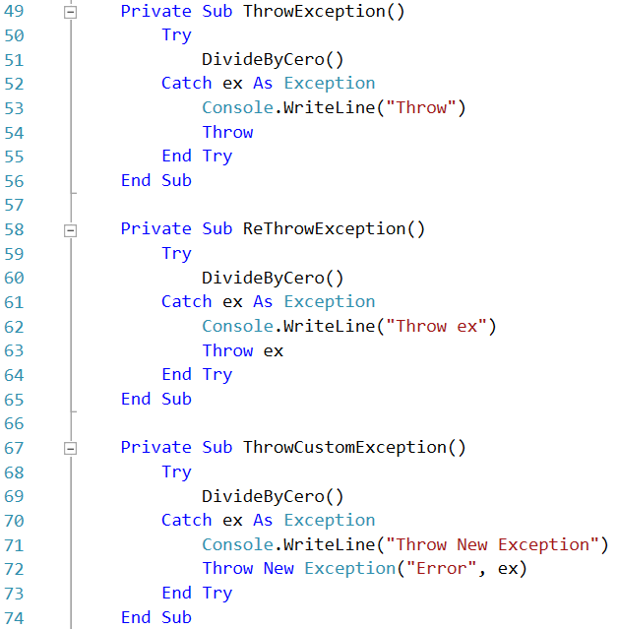
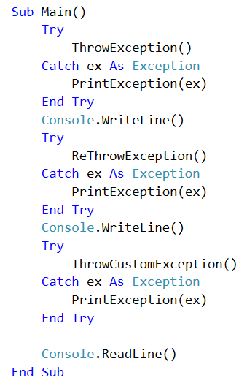
Laboratorio 2

Slide 27
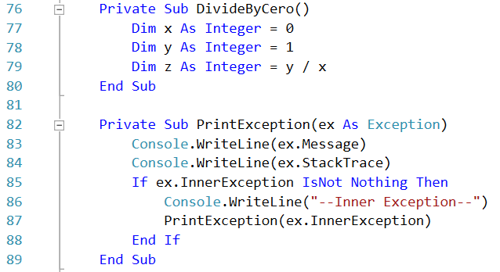
Laboratorio 2

Slide 28
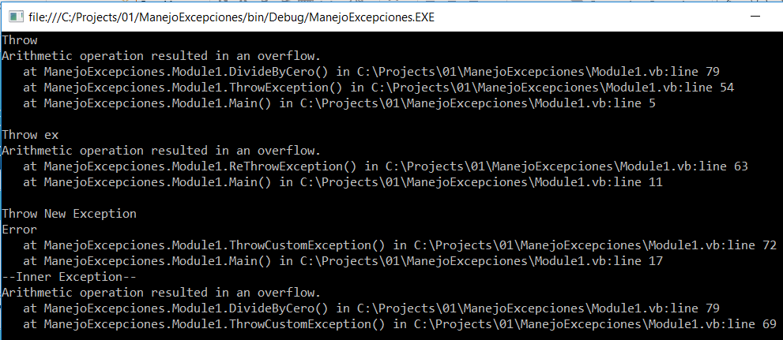
Laboratorio 2

Slide 29
Laboratorio 2
Resultados
El error generado al invocar al primer método tiene tres entradas en su StackTrace
La línea del error original en DivideByCero
La línea donde se hace el Throw en el método ThrowException
La línea del Main donde se invocó al método ThrowException
El error del segundo método reinició el StackTrace y solo contiene dos entradas
La línea del Throw ex en el método ReThrowException
La línea del Main donde se invocó a ReThrowException
El error del tercer método contiene un nuevo StackTrace y el detalle del error original en su InnerException
De estos tres métodos solo el primero y el tercero permitieron ver la línea exacta donde ocurrió el error original, la única diferencia es que en el tercero fue necesario revisar el InnerException

Slide 30
Referencias
https://www.campusmvp.es/recursos/post/GAMBADAS-Los-tres-principales-pecados-al-gestionar-errores-y-excepciones.aspx
https://msdn.microsoft.com/es-es/library/z4c5tckx(v=vs.110).aspx
https://docs.microsoft.com/es-es/dotnet/visual-basic/language-reference/statements/try-catch-finally-statement
https://msdn.microsoft.com/es-es/library/5b2yeyab(v=vs.110).aspx#Excepciones%20vs.%20m%C3%A9todos%20tradicionales%20de%20control%20de%20errores
https://msdn.microsoft.com/es-es/library/system.exception(v=vs.110).aspx

